Slide 1
I marcatori più utilizzati in genetica forense sono i loci STRs (codominanti)…
….sottoposti alle regole dell’eredità Mendeliana
Localizzati su Cromosomi AUTOSOMICI

Slide 2
GENOTIPO
STRs nucleari vengono ereditati al 50% dalla madre e dal padre
GENOTIPO
Si RMP!!

Slide 3
Vi sono numerosi altri altri marcatori molecolari localizzati anche in porzioni del genoma che presentano EREDITA’ UNIPARENTALE:
MARCATORI EREDITATI SESSO SPECIFICI o di linea

Slide 4
APLOTIPO
Marcatori sesso specifici si trasmettono di generazione in generazione
APLOTIPO
No RMP!!!

Slide 5
Aplotipo
Combinazione di diversi stati allelici di un set di marcatori polimorfici (STR, SNP) che si trovano fisicamente associati sulla stessa molecola di DNA (es. cromosoma, regione cromosomica)
Tale combinazione sono in linkage disequilibrium (LD)
Gli alleli dell'Y sono sempre associati a formare aplotipi, così come gli alleli del mtDNA (es. insieme delle mutazioni)

Slide 6
Lineage markers

Slide 7
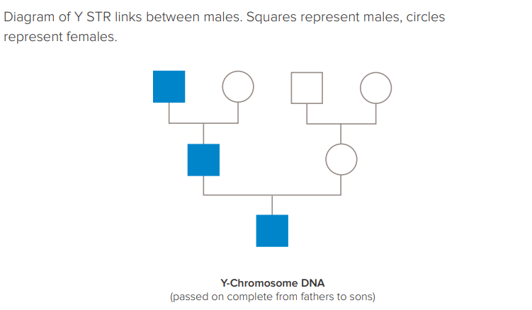

Slide 8
Progenitore / Adamo Y cromosomale
Quest’uomo è storicamente l’ultimo uomo imparentato con tutti gli esseri umani di sesso maschile viventi in un preciso momento, in una linea ininterrotta (PROGENITORE UNICO).
Visse in Africa circa 60.000 - 90.000 anni fa.
Nel corso delle generazioni: sul cromosoma Y si accumularono sempre più mutazioni in modo tale che il suo profilo aplotipico subì dei cambiamenti.
→ebbero vita gli APLOGRUPPI
Con il passare del tempo l’albero genealogico diventa sempre più imponente e complesso.
Si aggiungono ora sempre nuovi SNP→nuovi sottogruppi.

Slide 9
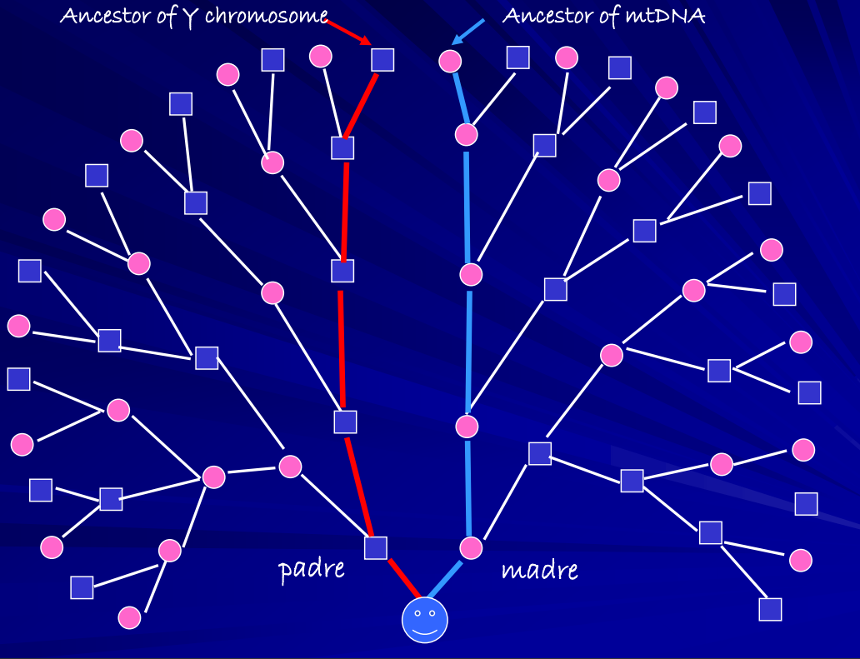

Slide 10
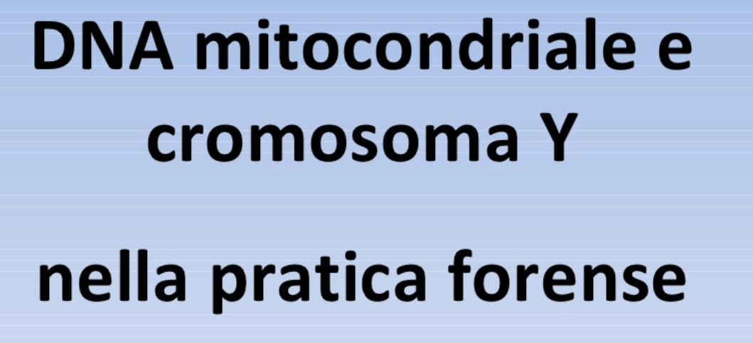

Slide 12
(A)
X
154 Mb
recombination
recombination
Y
50 Mb
Pseudoautosomal Region 1 (PAR1)
Non-Recombining
Portion of Y Chromosome
(NRY)
Pseudoautosomal Region 2 (PAR2)
Male-specific region of the Y (MSY)
(B)
Yp
Yq
centromere
Euchromatic region
(23 Mb)
Heterochromatic region (not sequenced)
~30 Mb
J.M. Butler (2005) Forensic DNA Typing, 2nd Edition © 2005 Elsevier Academic Press

Slide 13
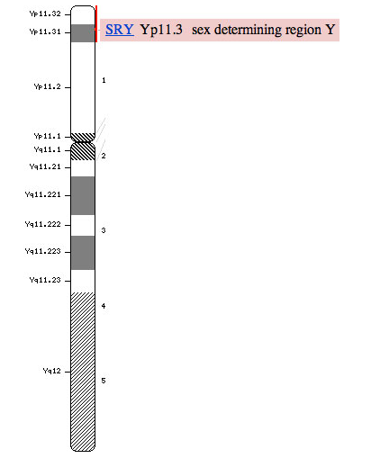
Polimorfismi del cromosoma Y
95% (NRY): di cui il gene più noto è SRY (Sex- determinining Region Y)
142 geni (113 codificanti)
>> 700 marcatori (STRs, VNTRs e SNPS)

Slide 14
Polimorfismi del cromosoma Y
Caratteristiche chiave per la genetica forense:
SNPs
Analisi di reperti con materiale cellulare ridotto o degradato (Bastano poche bp!!)
Aploidia + eredità maschile => minore frequenza nella popolazione

Slide 15
MARCATORI STR DI Y: YSTR

Slide 16
MARCATORI STR DI Y: YSTR
E’ stato approvato un set di STR (17-23 Y-STR) conosciuti come minimal haplotype (minHt)
Per standardizzare il loro utilizzo, questi loci sono stati tipizzati in diverse popolazioni;
La distribuzione delle frequenza alleliche è raccolta in appositi database (Y-STR Haplotype Reference Database)

Slide 17
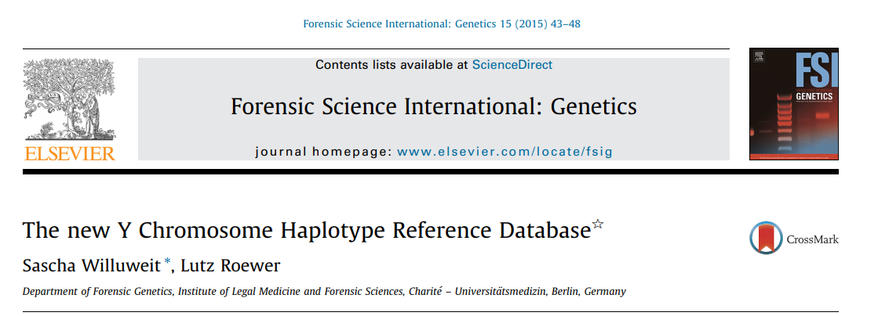

Slide 18
MARCATORI STR DI Y: YSTR

Slide 19
MARCATORI STR DI Y: YSTR
Y-STR Haplotype Reference Database
Raccoglie interi profili genetici (frequenze aplotipiche)
Database popolazionistico (ottenuto da contributi volontari anonimi)
Utilizzato per stimare la rarità di un profilo in una
popolazione (→tribunale)
 database criminali

Slide 20
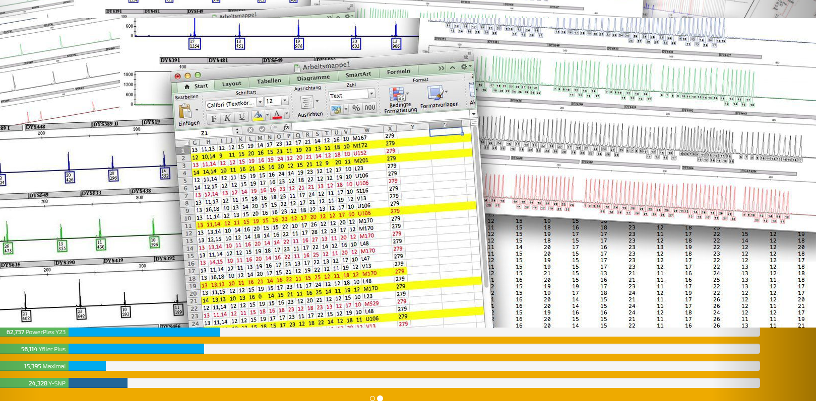
YHDR Haplotype Reference Database

Slide 21
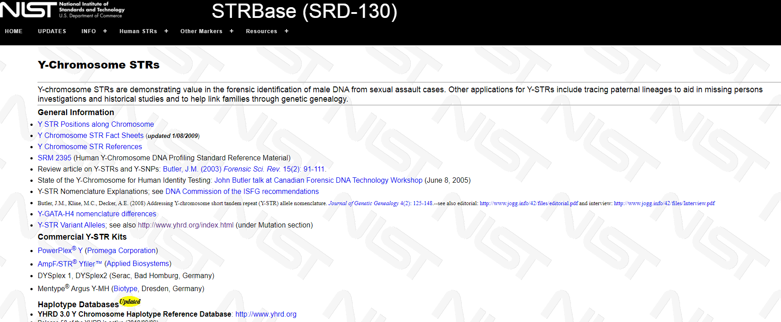

Slide 22
Y-STR – Kits Commerciali
Per la PCR specifica degli STRs sul cromosoma Y (Y-STR) si utilizzano fondamentalmente 2 kit:
(2004) AmpFℓSTR ® Yfiler ™, prodotto dalla Applied Biosystem
(2012) PowerPlex Y23 (PP23) system, prodotto dalla società Promega;
(2014) Yfiller plus kit configuration
Normalmente, l’utilizzo del PowerPlex Y23 avviene unitamente al sistema di amplificazione GeneAmp PCR System 9700, al Veriti 96-Well Thermal Cycler.

Slide 25
MARCATORI STR DI Y: YSTR sequenza

Slide 26
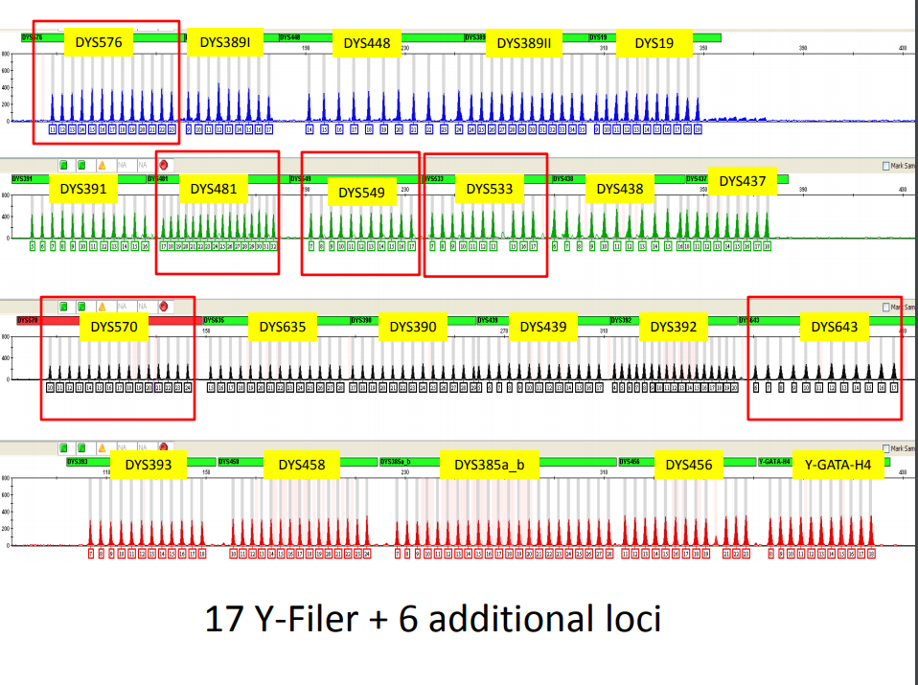

Slide 29
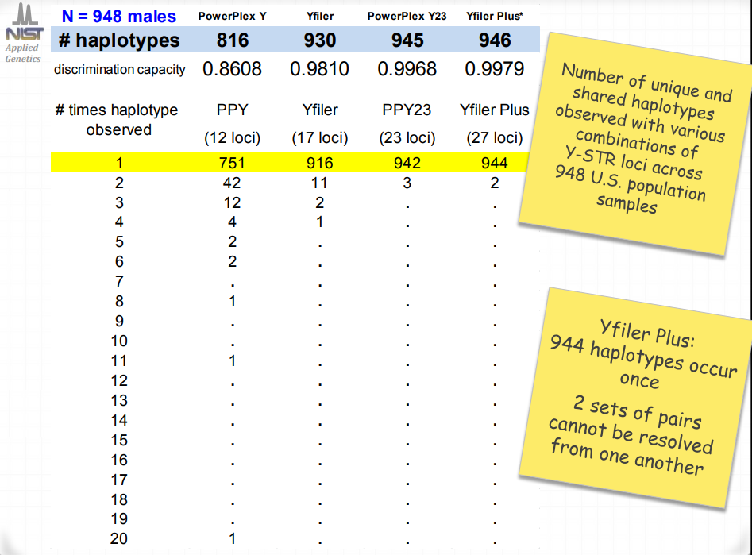
Inserire testo

Slide 30
Ideal Y-STR forensic cases

Slide 32
Q
K
Extract DNA from evidence (Q) sample
Extract DNA from reference (K) sample
PCR Amplify STR, SNP (cromosoma Y)
PCR Ampflify STR, SNP (cromosoma Y)
Sequence Amplicons
(both strands)
Sequencce Amplicons
(both strands)
Confirm sequence with forward and reverse strands
Confirm sequence with forward and reverse strands
Compare Q and K sequences
Compare with database to determine haplotype frequency
Figure 10.4, J.M. Butler (2005) Forensic DNA Typing, 2nd Edition © 2005 Elsevier Academic Press

Slide 33
PROCEDURA d’estrazione di DNA; analisi di Y con PCR
Pulizia e decontaminazione dell’ambiente
Decontaminazione del reperto (no DNA esogeno)
Analisi microscopica del reperto ed eventuale confronto con il campione di riferimento (es. ossa, denti)
Estrazione dei DNA (Y) (reperto Q e campione K) e PCR
Purificazione e quantificazione
Sequenziamento automatico : SNP, STR,
analisi dei dati
Confronto col database

Slide 34
Un esempio…

Slide 35
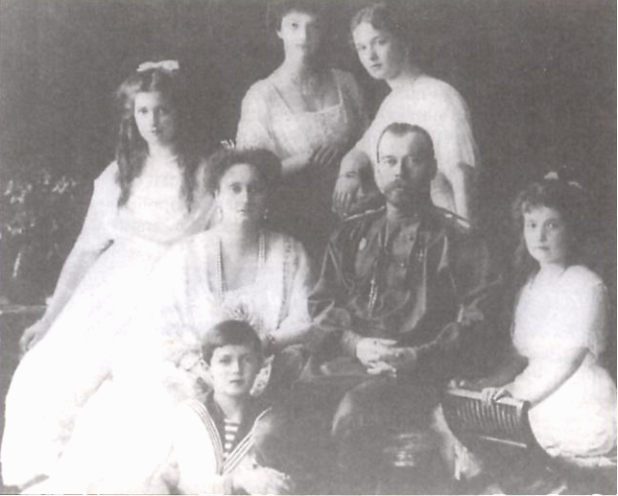
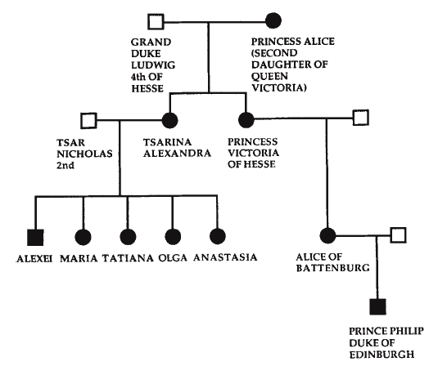
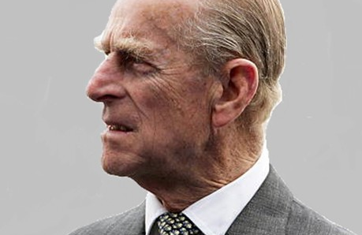
GLI STRs (CODIS E Y-STR) e la famiglia Romanov
Gli STRs hanno dimostrato che i resti scheletrici (zar, zarina, tre figlie, 3 servitori e un diplomatico) rinvenuti a Ekaterinburg (Siberia) appartenevano allo zar Nicola II e alla sua famiglia, che furono uccisi nel 1918.
Questa relazione è stata stabilita confrontando il DNA delle ossa dissotterrate con dei campioni ottenuti da parenti da parte della zarina (il principe Filippo di Edimburgo)

Slide 36
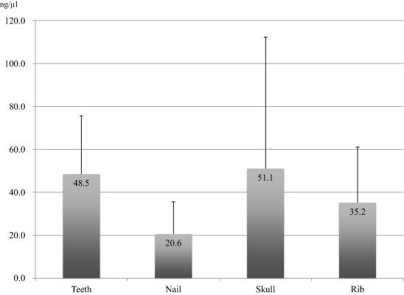
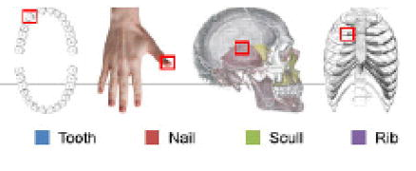
GLI STRs (CODIS E Y-STR) e la famiglia Romanov
Dal punto di vista del sito di campionamento e del metodo di recupero, le costole potrebbero essere la prima scelta perché le loro preparazione prima dell'estrazione del DNA è la più facile.

Slide 37
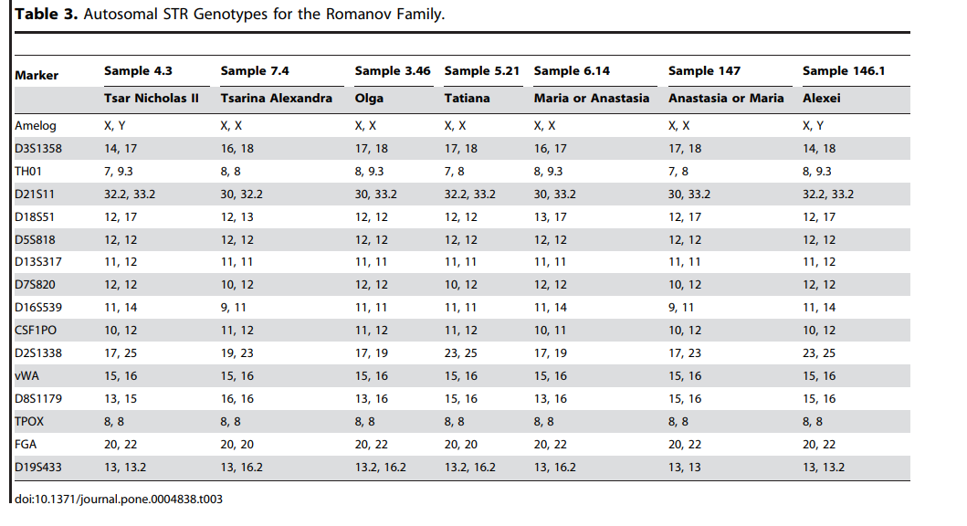
STRs (CODIS) e la famiglia Romanov

Slide 38
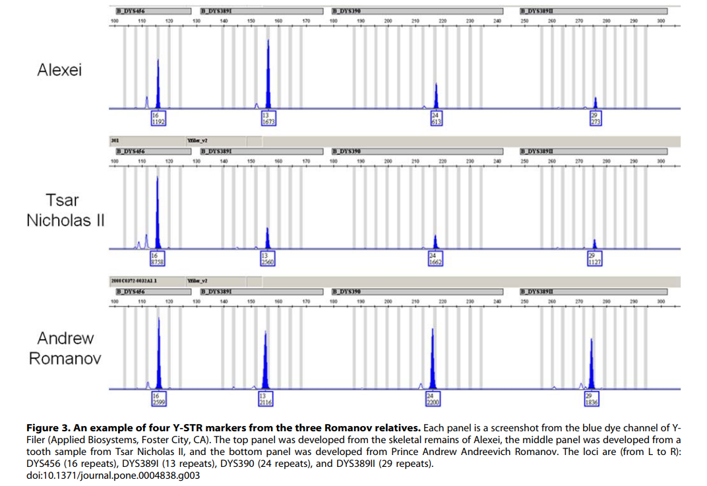
Y-STR e la famiglia Romanov

Slide 39
Ideal Y-STR forensic cases

Slide 40
In particolare…
Sexual assault, with foreign pubic hairs
Hairs in the hand, of a homicide victim
Missing persons cases, with skeletal remains
Hairs left at the scene of a violent crime
Hairs in car windshield: who was driving?

Slide 41
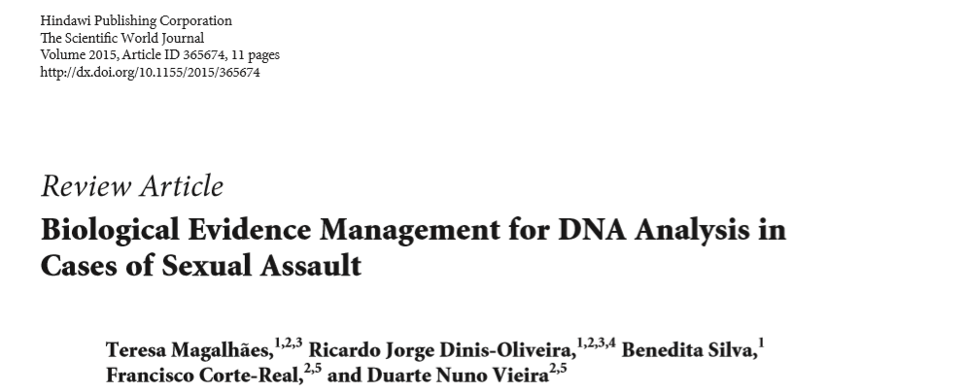
Un esempio…

Slide 42
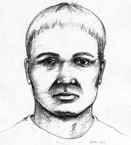
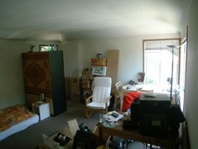
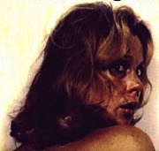
VIOLENZA SESSUALE E TRACCE BIOLOGICHE

Slide 44
Caso di violenza sessuale (RIS Parma) 2016
Analizzare una serie di campioni con l’obiettivo di identificare il responsabile di uno stupro a Milano ai danni di una donna.
Campioni riconducibili alla vittima:
10 tamponi: → tracce di sangue, sperma, saliva (cavità orale, organi genitali esterni e interni)
1 slip
Campioni riconducibili al sospettato:
1 Bicchierino da caffè usato
1 mozzicone di sigaretta

Slide 45
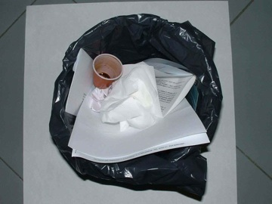
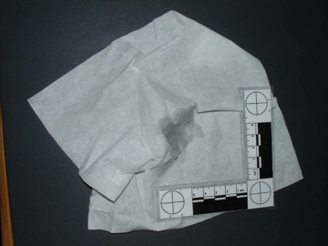
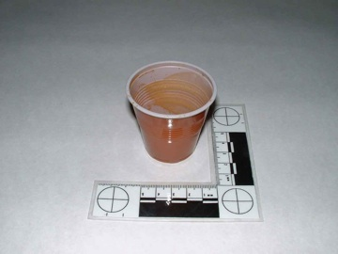
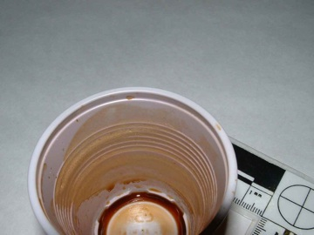
La ricerca delle tracce

Slide 46
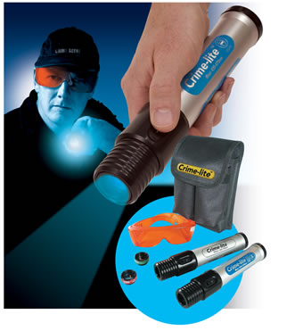
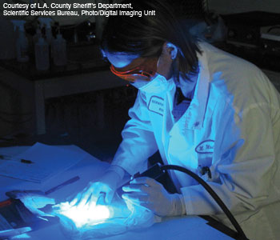
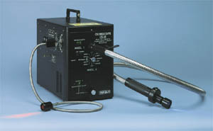
LA RICERCA DELLE
TRACCE:
METODI FISICI

Slide 47
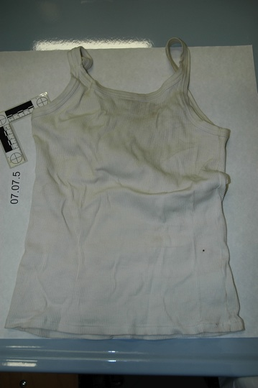
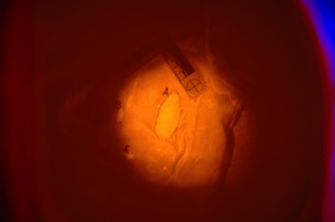
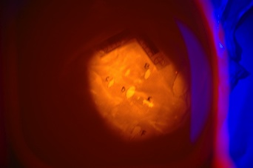
RICERCA DI TRACCE
DI LIQ. SEMINALE

Slide 48
DNA misto nel reperto da violenza sessuale
SCENARIO 1
SCENARIO 2
F
F
F
F
F
Notes:
48

Slide 49
Female-Male Mixture : Autosomal vs. Y-Chromosome DNA Markers
Female Victim DNA Profile (Q)
No signal observed
Male Perpetrator DNA Profile (K)
DNA Profile from Crime Scene (Q)
Autosomal STR
Profile
Y-Chromosome
STR profile
Figure 9.2, J.M. Butler (2005) Forensic DNA Typing, 2nd Edition © 2005 Elsevier Academic Press

Slide 50
PROSTATA
Presenti: toro, ariete, stallone, verro, cane, uomo
Il secreto è più acido rispetto a quello vescicolare;
secerne enzimi (fosfatasi acida prostatica-PAP) e sostanze proteiche;
sostanze coinvolte nel determinismo del movimento flagellare

Slide 51
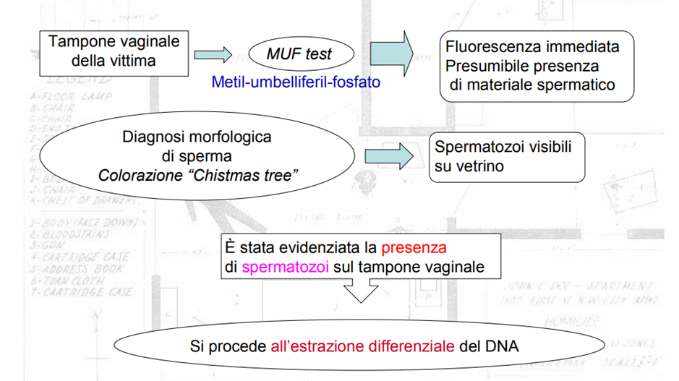
Casi di violenza sessuale: 1) identificazione generica di PAP

Slide 52
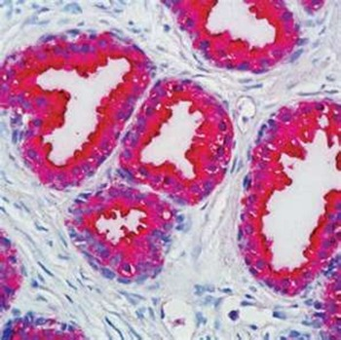
Casi di violenza sessuale: 1) identificazione generica di PAP
-POOH
Dosabile nel sangue: prodotta dalla prostata, midollo osseo, fegato, milza, globuli rossi e dalle piastrine.

Slide 53
Casi di violenza sessuale: 2) identificazione spermatozoi

Slide 54
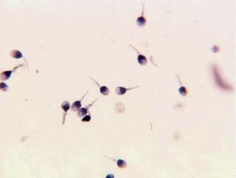
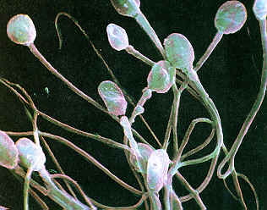
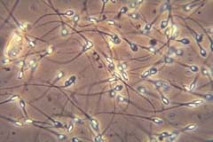
Casi di violenza sessuale: 4) identificazione spermatozoi

Slide 55
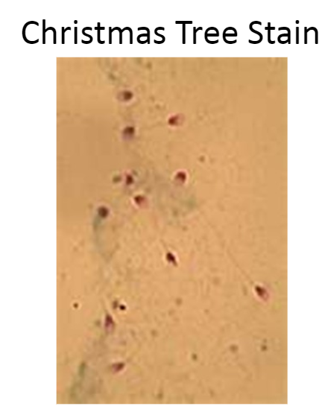
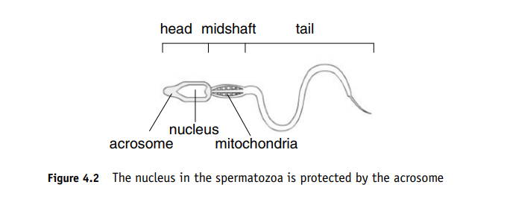
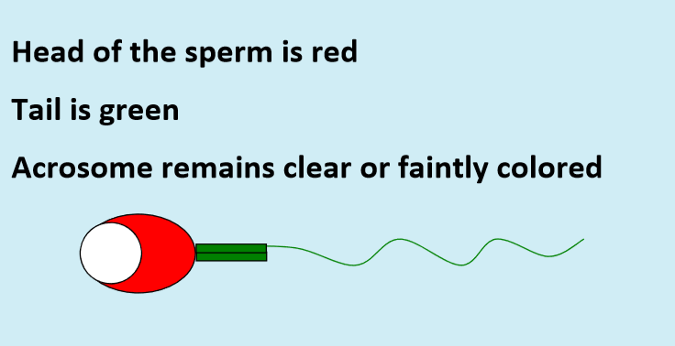
Due reagenti utilizzati consecutivamente (KPIC):
1) Picro indigo carmine (coda diventa verde)
2) Nuclear Fast Red (testa diventa rossa).

Slide 56
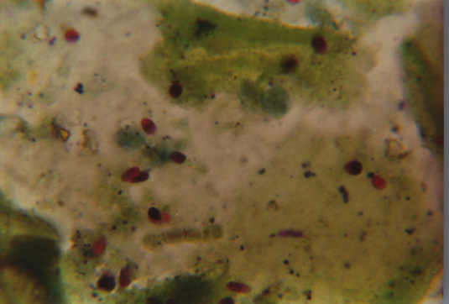

Slide 57
Casi di violenza sessuale: 4) identificazione spermatozoi

Slide 58
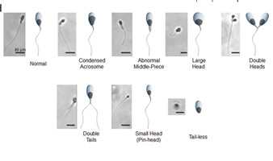

Slide 59
Casi di violenza sessuale: 5) estrazione differenziale

Slide 60
I legami disolfuro delle proteine nella membrana esterna degli spermatozoi sono + resistenti alla lisi, rispetto alle cellule epiteliali (F)
SCENARIO 1
SCENARIO 2
F
F
F
F
F
Notes:
60

Slide 61
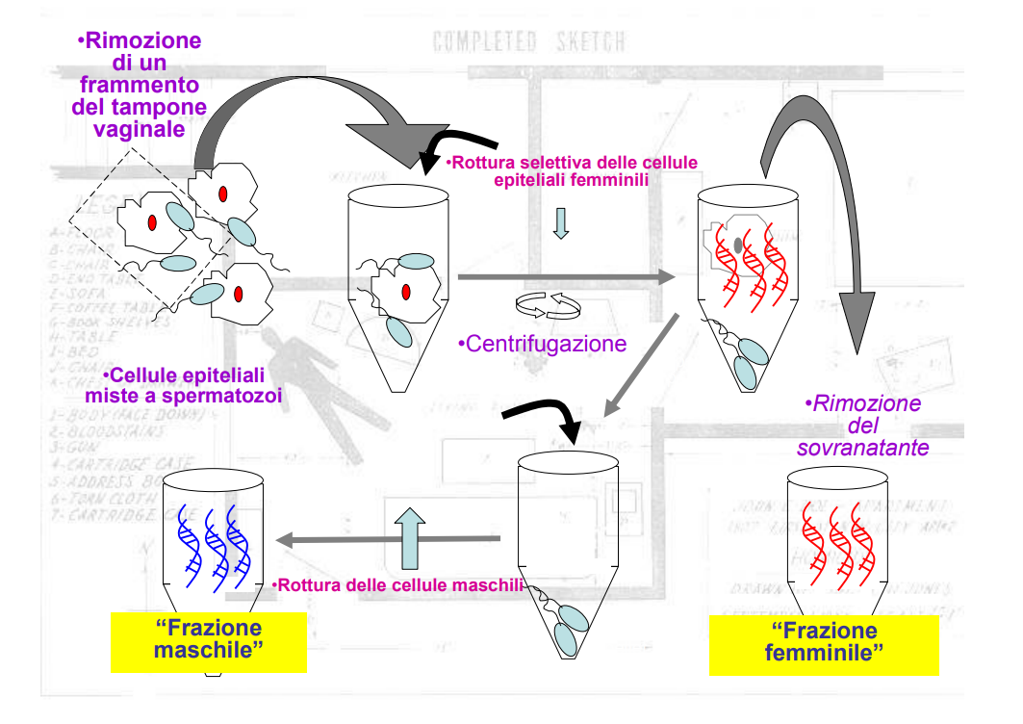
Perpetrator’s sperm mixed with victim’s epithelial cells
5) Estrazione differenziale
(1985 Peter Gill and coworkers) → FBI
SDS, EDTA e
proteinase K
(cell lysis buffer)
sperm pellet
SDS, EDTA e
proteinase K
+ DTT
sperm pellet

Slide 62
RISULTATI DELLE ANALISI PER GLI Y-STR TROVATI SULLA VITTIMA E PROFILO DEL SOSPETTATO

Slide 63
Y-STR
 | VITTIMA: Tampone 1/2 Gen. interno: DNA vittima | VITTIMA: Tampone 1/2 Gen. esterno Profilo Misto | VITTIMA: Campione 3 Salva slip Profilo Misto | VITTIMA: Tampone 1/2 (gen. esterno): Soggetto Ignoto, estrapolato da misto |  | SOSPETTO: Campione 1 e 2 (Bicchiere e mozzicone): DNA sospetto
DYS19 |  | 14 | 14 | 14
DYS385 |  | 11 - 14 | 11 - 14 | 11 - 14
DYS389 I |  | 13 | 13 | 13
DYS389 II |  | 29 | 29 | 29
DYS390 |  | 24 | 24 | 24
DYS391 |  | 11 | 11 | 11
DYS392 |  | 13 | 13 | 13
DYS393 |  | 13 | 13 | 13
DYS437 |  | 15 | 15 | 15
DYS438 |  | 11 | 11 | 11
DYS439 |  | 12 | 12 | 12
DYS448 |  | 19 | 19 | 19
DYS456 |  | 15 | 15 | 15
DYS458 |  | 17 | 17 | 17
DYS481 |  | 22 | 22 | 22
DYS533 |  | 12 | 12 | 12
DYS549 |  | 12 | 12 | 12
DYS570 |  | 17 | 17 | 17
DYS576 |  | 19 | 19 | 19
DYS635 |  | 23 | 23 | 23
DYS643 |  | 10 | 10 | 10

Slide 64
Y-STR
 | VITTIMA: Tampone 1/2 Gen. interno: DNA vittima | VITTIMA: Tampone 1/2 Gen. esterno Profilo Misto | VITTIMA: Campione 3 Salva slip Profilo Misto | VITTIMA: Tampone 1/2 (gen. esterno): Soggetto Ignoto, estrapolato da misto |  | SOSPETTO: Campione 1 e 2 (Bicchiere e mozzicone): DNA sospetto
DYS19 |  | 14 | 14 | 14 |  | 14
DYS385 |  | 11 - 14 | 11 - 14 | 11 - 14 |  | 11-14
DYS389 I |  | 13 | 13 | 13 |  | 13
DYS389 II |  | 29 | 29 | 29 |  | 29
DYS390 |  | 24 | 24 | 24 |  | 24
DYS391 |  | 11 | 11 | 11 |  | 11
DYS392 |  | 13 | 13 | 13 |  | 13
DYS393 |  | 13 | 13 | 13 |  | 13
DYS437 |  | 15 | 15 | 15 |  | 15
DYS438 |  | 11 | 11 | 11 |  | 11
DYS439 |  | 12 | 12 | 12 |  | 12
DYS448 |  | 19 | 19 | 19
DYS456 |  | 15 | 15 | 15
DYS458 |  | 17 | 17 | 17
DYS481 |  | 22 | 22 | 22
DYS533 |  | 12 | 12 | 12
DYS549 |  | 12 | 12 | 12
DYS570 |  | 17 | 17 | 17
DYS576 |  | 19 | 19 | 19
DYS635 |  | 23 | 23 | 23
DYS643 |  | 10 | 10 | 10

Slide 65
Q
K
Extract DNA from evidence (Q) sample
Extract DNA from reference (K) sample
PCR Amplify STR, SNP (cromosoma Y)
PCR Ampflify STR, SNP (cromosoma Y)
Sequence Amplicons
(both strands)
Sequencce Amplicons
(both strands)
Confirm sequence with forward and reverse strands
Confirm sequence with forward and reverse strands
Compare Q and K sequences
Compare with database to determine haplotype frequency
Figure 10.4, J.M. Butler (2005) Forensic DNA Typing, 2nd Edition © 2005 Elsevier Academic Press

Slide 66
Valutazione statistica dei confronti (Q vs K)
ESCLUSIONE: I 2 campioni differiscono nella sequenze per più posizioni nucleotidiche → si può escludere che derivino dalla stessa sorgente
INCONCLUSIVO: se differiscono per 1 sola posizione nucleotidica, il dato è inconclusivo, mutazione??? Conviene analizzare altri tessuti
NON ESCLUSIONE: se sono identici, nelle posizioni nucleotidiche non si esclude che derivino dalla stessa sorgente.

Slide 67
Al termine delle analisi di laboratorio:
i dati ottenuti inseriti su YHRD→ comparazione dell’aplotipo inserito con quello dei soggetti presenti in database per la popolazione specifica del sospetto.
->il profilo maschile ottenuto ha un profilo unico, che è non riscontrato su 39,414 soggetti tipizzati
Questo risultato ha consentito di dare una svolta decisiva alle indagini del caso, che si sono conclusi nel 2016 (Milano), con un giudizio di colpevolezza a carico dell’indagato.

Slide 68
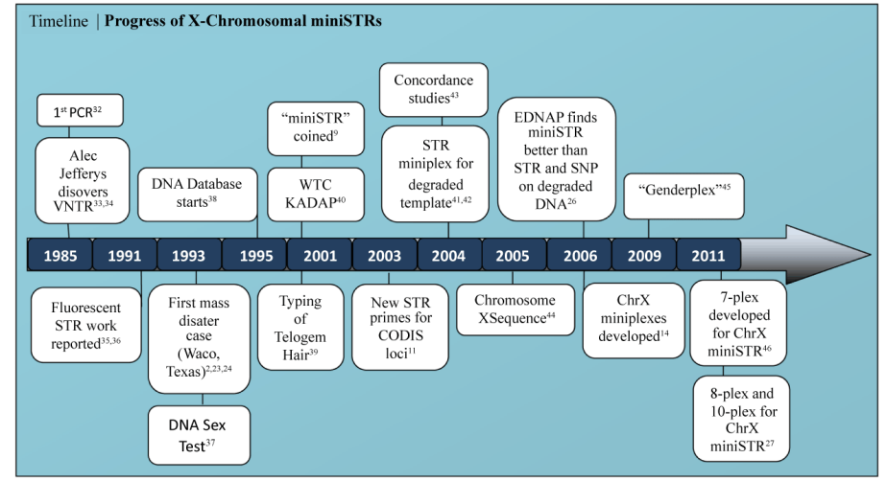

Slide 69
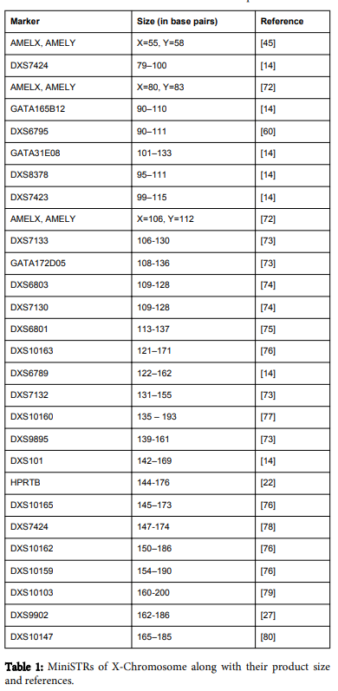
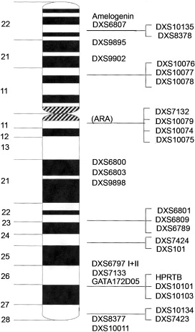

Slide 71
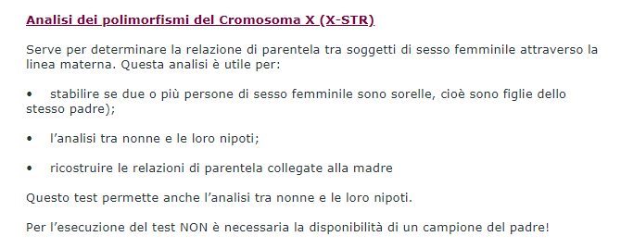

Slide 73
Cenni di legislazione (trattato di Prunn)

Slide 75
LA NORMATIVA IN TEMA DI
PRELIEVO COATTIVO
Art. 2 Cost:
La Repubblica riconosce e garantisce i diritti inviolabili dell’uomo sia come singolo sia nelle formazioni sociali ove si svolge la sua personalità …
Art. 13 Cost:
La libertà personale è inviolabile. Non è ammessa alcuna forma di detenzione, di ispezione o perquisizione personale né qualsiasi altra restrizione della libertà personale se non per atto motivato dell’autorità giudiziaria e nei soli casi e modi previsti dalla legge.
[…]
È punita ogni violenza fisica e morale sulle persone comunque sottoposte a restrizioni di libertà.

Slide 76
Trattato di Prüm (27 maggio 2005)
Es. di linee guida
Prelievo del campione predisposto dal magistrato
Se la persona è sospettata deve essere consenziente al prelievo
Per identificazione delle persone nei confronti delle quali vengono svolte delle indagini penali è possibile effettuare il prelievo SENZA il consenso dell’interessato
Gli ufficiali di polizia possono effettuare il prelievo solo se il
pubblico ministero non può intervenire tempestivamente o se c’è pericolo di degradazione del materiale biologico
5. Le indagini su res derelicta non entrano in conflitto in tema di inviolabilità personale
6. Indagini del DNA possono essere effettuate anche da avvocati in ambito di investigazioni difensive

Slide 77
Legge istitutiva il DNA database nazionale e disciplina del prelievo coattivo (L. 30 giugno 2009, n. 85)
"Adesione della Repubblica italiana al Trattato concluso il 27 maggio 2005 […], relativo all'approfondimento della cooperazione transfrontaliera, in particolare allo scopo di contrastare il terrorismo, la criminalità transfrontaliera e la migrazione illegale (Trattato di Prüm).
Istituzione della banca dati nazionale del DNA e del laboratorio centrale per la banca dati nazionale del DNA. Delega al Governo per l'istituzione dei ruoli tecnici del Corpo di polizia penitenziaria.
Modifiche al codice di procedura penale in materia di accertamenti tecnici idonei ad incidere sulla libertà personale".

Slide 78
Trattato di Prüm (27 maggio 2005)
Finalità: aumentare le misure di coordinamento in materia di indagini giudiziarie e prevenzione dei reati
Paesi membri dell'Unione europea: Austria, Belgio, Francia, Germania, Lussemburgo, Spagna e Paesi Bassi
Settore: scambio dei dati relativi al DNA dei condannati per reati sul territorio dei paesi aderenti. Ampliamento della quantità e della tipologia di informazioni che possono essere scambiate tra le forze di polizia (terrorismo)
Italia: la legge 30 giugno 2009, n. 85 (Gazzetta Ufficiale 13 luglio 2009, n. 160) ha recepito il trattato

Slide 79
Trattato di Prüm (27 maggio 2005)
Metodologia di analisi del campione in linea con i parametri indicati dall’European Network of Forensic Science Institutes (ENFSI)
Laboratori abilitati per la tipizzazione devono essere certificati ISO/IEC
La gestione dei Database e l’accesso ai dati sono consentite alla polizia e autorità giudiziarie
Conservazione dei dati:
Profilo di DNA Non oltre 40 anni
Materiale biologico
Non oltre 20 anni
Controllo per la protezione dei dati personali stabilito dal Comitato Nazionale per la Biosicurezza, le Biotecnologie e le Scienze della Vita (CNBBSV)
Cancellazione dei dati e distruzione del materiale biologico
Sentenza definitiva di assoluzione
Cadavere identificato
Operazioni effettuate in violazione delle normative
I genotipi prodotti non devono riguardare/evidenziare patologie personali

Slide 80
Cenni di database di profili genetici in genetica forense

Slide 81
I Database di profili genetici in genetica forense (cenni)
Collezione «fisica» di materiale biologico (reperti forensi, di prelievi di saliva) dai quali si può estrarre il DNA per ottenerne un profilo genetico
1- Database di FREQUENZA
2-Database di PROFILI

Slide 82
1- Database di FREQUENZA
Collezione «informatica» di dati relativi alle frequenze di alleli o aplotipi in diverse popolazioni (SNPs/STRs autosomici; aplotipi di SNPs o STRs non ricombinanti-MSY; mtDNA)
I dati generalmente da donatori anonimi, non imparentati tra loro.
DB insostituibile per poter attribuire una significatività statistica ai match (dai test di paternità e parentela alla identificazione di persone scomparse)

Slide 83
2-Database di PROFILI
Collezione «informatica» di singoli genotipi (DNA profiling) relativi a più marcatori/sistemi genetici dello stesso tipo (ad esempio di microsatelliti Y, di microsatelliti autosomici, sequenze di mtDNA).
In base al tipo di profilo del DNA (“individuo da cui deriva”):
Durata della permanenza di un certo profilo nel database, secondo la legislazione vigente
Possibilità di utilizzo dei profili, legata all’aspetto criminalistico e al tipo di condanna del soggetto, che ha fornito il profilo

Slide 84
2-Database di PROFILI
Database di profili di «offenders» , ovvero profili del DNA ottenuti a partire da prelievo di materiale biologico di rei (o indagati, imputati, sospettati… a seconda delle norme vigenti nei paesi cui il database fa riferimento)
Forensic database: DNA profiling ottenuti dal DNA di reperti lasciati sulla scena di un reato
Database di profili di DNA di persone scomparse (MP), spesso ottenuti a partire dal DNA dei loro effetti personali
Database di profili di DNA di parenti di MP, richiesti nei casi in cui non fosse possibile ottenere direttamente il profilo della persona scomparsa
Database di profili di DNA di resti umani non identificati (UHR), con il quale i profili dei due database precedenti possono essere confrontati.

Slide 85
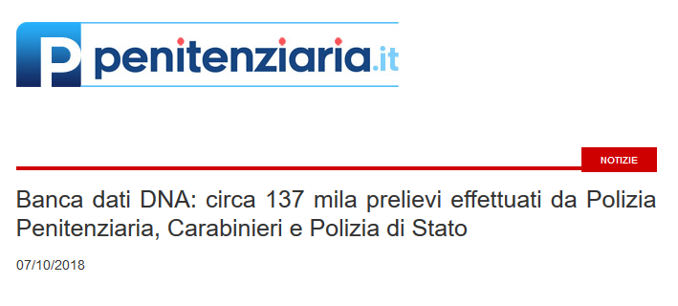
STATO DELL’ARTE
35.000 in BDN-DNA

Slide 86
Incremento dell’uso dell’analisi del DNA nella risoluzione di casi criminali e continuo miglioramento sia delle tecniche di repertazione che delle analisi utilizzate.
Richiesta di sempre meno materiale biologico per l’analisi
E marcatori sempre più precisi
Hanno permesso risvolti inaspettati e elevato potere probatorio in molti casi criminali noti anche per aver riscosso grande successo mediatico.

Slide 88
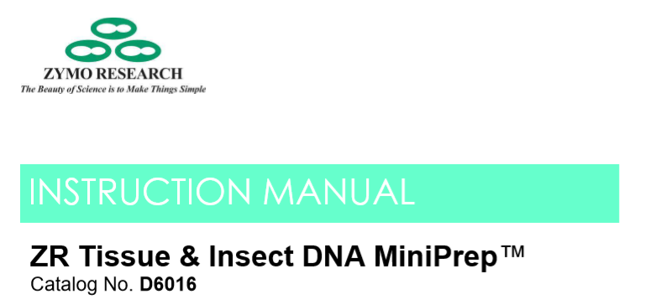
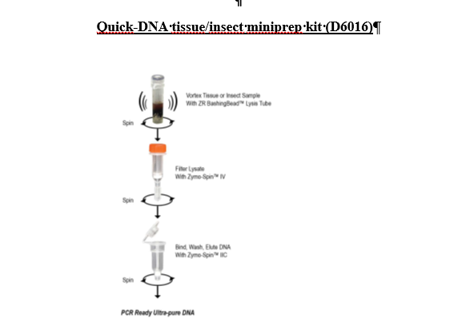
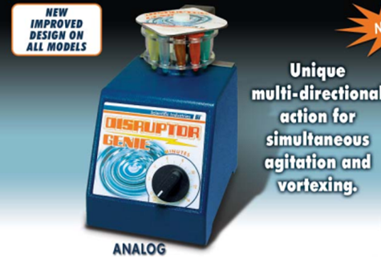

Slide 89
